Slide 1
Mettre en place une stratégie de veille numérique avec Scoop.it

Slide 2


Slide 3
Une veille, pour quoi faire ?
" La veille informationnelle est l'ensemble des stratégies mises en place pour rester informer, en y consacrant le moins d'effort possible, en utilisant les processus de signalement automatisés."
(JP Lardy, URFIST de Lyon)

Slide 4
Scoop.it
Scoop.it est un outil de curation, c'est-à-dire qu'il permet d’organiser sa veille en gérant des flux d’informations en ligne.
Les étapes de la curation :
- collecter
- sélectionner, trier les sources d’information
- publier, éditorialiser
- partager, diffuser

Slide 5
La veille numérique sur un thème
Scoop.it vous aidera à suivre, à partir de sites, de flux RSS, de comptes twitter..., les informations et actualités sur le sujet de votre choix.
Vous allez pouvoir créer un "Topic" (sujet sur lequel effectuer votre veille), choisir vos sources ou vous laisser guider par les suggestions, et partager votre contenu.
Ici, en l'occurence, votre "Topic" sera votre sujet d'étude.

Slide 6
un exemple de topic:
http://www.scoop.it/t/veille-culturelle-besancon-et-grand-besancon

Slide 7
A votre tour de créer un topic !
Tutoriel dans le dossier de la classe

Slide 8
Créer un compte Scoop.it
Sur la page d’accueil, cliquer sur ”Sign up now !”
(s’inscrire gratuitement) puis sur I don't have a Facebook, a Twitter or a LinkedIn account
- Inscrire : nom, adresse mail
- Choisir un mot de passe
Confirmer l’inscription sur la boîte mail en cliquant sur le lien.
Notes:
hello !! tu me reçois?

Slide 9
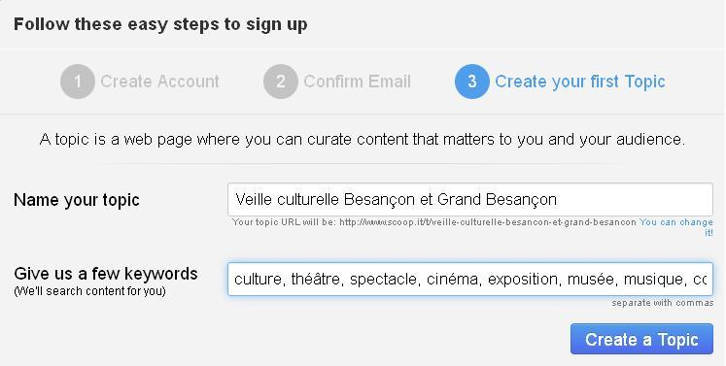
Créer un topic
« Name your topic » : donnez un titre à votre Topic et relevez son adresse url.
· « Give us a few keywords » : indiquez quelques mots-clés précis (séparés par des virgules) correspondant à votre sujet .

Slide 10
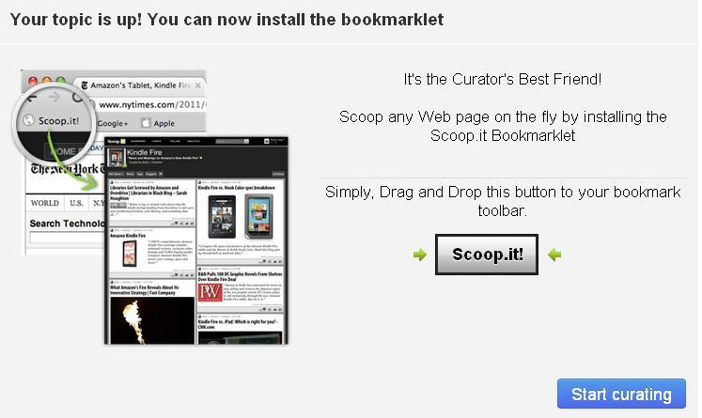
Installer le bookmarklet
Installez le bouton Scoop.it! dans la barre perso de votre navigateur (tout simplement par un glisser-déposer) pour vous permettre de capturer facilement les pages web qui vous intéressent dans votre topic.
Ø Puis cliquez sur le bouton
« Start curating » (commencez à faire de la curation).

Slide 11




Quelles sources d'information ?
- sites suggérés :
- sites, blogs ajoutés manuellement :
- flux RSS, twitter :
- autres topics (“followed topics”) :

Slide 12
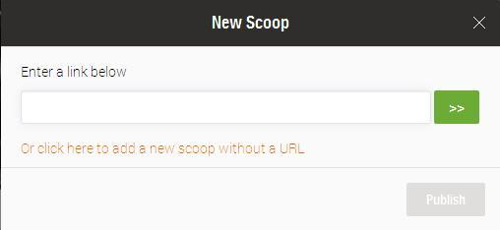
Ajouter un site manuellement
Cliquer sur le bouton puis entrer l’adresse URL :
Vous pouvez aussi publier un scoop sans le rattacher à une URL (par exemple pour présenter votre Topic) en cliquant sur Or click here to add a new scoop without a URL

Slide 13
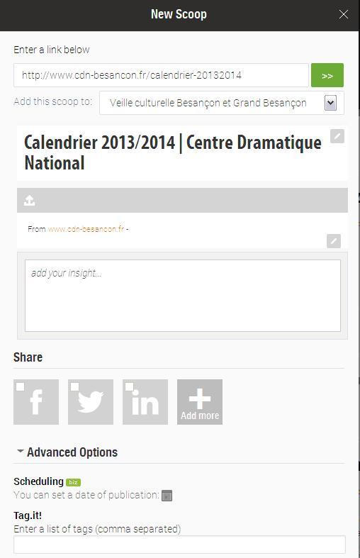


Ajouter un site manuellement
Après avoir copié l’URL du site, cliquez sur pour ajouter un descriptif et sur o pour l'ajouter à votre Topic.
Dans “Advanced options”, vous pouvez :
-indiquer une date de fin de validité pour le scoop
- entrer un mot-clé pour le classer dans une rubrique (Tag.it!)
Notes:
est-ce que tu es là ?

Slide 14
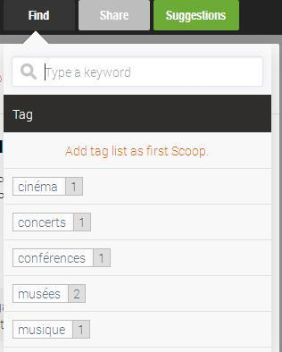
Créer des rubriques dans son Topic
Grâce aux « Tags » vous avez la possibilité d’organiser vos Posts en rubriques. Il suffit alors d’aller dans le menu "Find" de votre Topic où l’on vous propose vos Posts classés dans les différentes rubriques que vous avez créées selon les mots-clés (Tags) attribués :

Slide 15
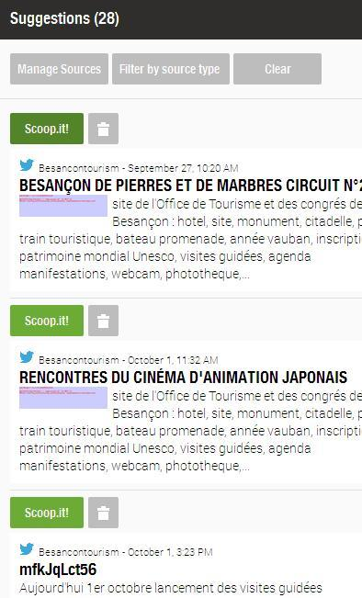


Ajouter un site suggéré
Il suffit de cliquer sur le bouton p pour voir s’afficher la liste des pages suggérées et de cliquer sur pour les publier dans son topic.
Pour supprimer une suggestion :
Pour supprimer toute la page de suggestions :

Slide 16
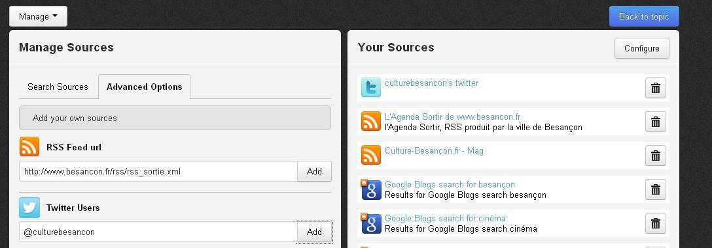
Ajouter un flux RSS, un compte Twitter
Dans les Suggestions de votre Topic, cliquer sur
puis sur « Advanced options » (options avancées). Vous pouvez ici ajouter manuellement un fil RSS, un utilisateur de Twitter (par copier/coller).

Slide 17

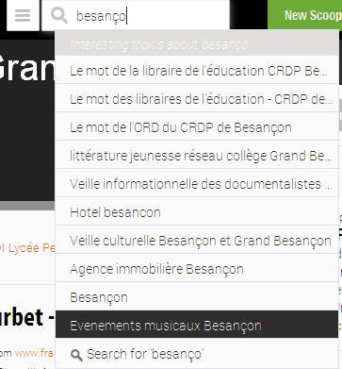

Suivre d'autres Topics
Dans la zone de recherche en haut de l'écran
on peut faire une recherche par mots-clés pour trouver des Topics qui nous intéressent.
On peut alors consulter les Topics proposés et cliquer sur le bouton du Topic pour s'y abonner et recevoir comme suggestions les scoops qui y sont publiés.

Slide 18

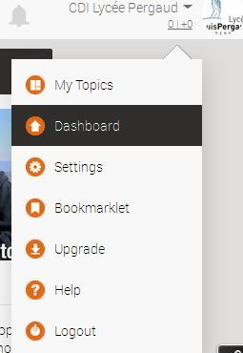
Ajouter des informations contenues dans d'autres Topics
Pour suivre l'actualité des Topics que l'on suit, on peut consulter le menu “Dashboard” :
Pour re-scooper un article publié dans un autre Topic cliquer sur

Slide 19
Ajouter des informations contenues dans d'autres Topics
On peut alors agir sur les Posts des autres Topics grâce aux boutons suivants :
1 2 3
1- "Reactions" : commentaires
2- "Thanks" : remercier pour le Post
3- "Share" : partager le Post

Slide 20

Organiser la structure de son Topic
Dans la rubrique « Manage/Customization », vous pouvez paramétrer l’apparence de votre topic : image, fond d’écran, etc.
Pour visualiser votre scoop.it tel que le voient les visiteurs, cliquer sur le bouton
Vous pouvez gérer chaque « Post » de votre Topic grâce aux boutons suivants :
1 2 3 4 5 6 7
- 1 = ” Reactions ” : Faire un commentaire
- 2 = “ Delete ” : Effacer le Post
- 3 = “ Edit ” : Editer pour modifier
- 4 = “ Star it ” : Forcer ce Post en 1ère position
- 5 = “ Move ” : Déplacer ce Post dans la page
- 6 = “ Tag.it ! ” : attribuer un mot-clé à chaque Post, pour le rattacher à une rubrique
- 7 = “ Share ” : Partager

Slide 21
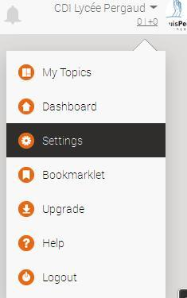
Paramétrer son compte : Menu “ Settings”
Pour paramétrer son compte, il suffit d'aller dans le compte utilisateur et de cliquer sur "Settings" :
Dans ce menu, il est possible de :
- supprimer son compte (“ Delete Account “)
- changer son mot de passe (“ Change password”)
- paramétrer l’envoi de mails de scoop.it dans la boîte mail (“ E-mail notifications ”)

